Slide 1
Система команд персонального компьютера с использованием стековой памяти
Техникум космического приборостроения
Сивцова Е.Г.

Slide 2
При создании компьютера одновременно проектируют и систему команд (СК).
Влияние на выбор операций оказывают:
элементная база и технологический уровень производства компьютеров;
класс решаемых задач;
системы команд для компьютеров аналогичного класса;
требования к быстродействию обработки данных.

Slide 3
Виды структуры команд: одноадресные (1A), двухадресные (2A), трехадресные (3A), безадресные (БА), команды с большой длиной слова (VLIW )
1А ∼ |  | КОП | А1
2А ∼ |  | КОП | А1 | А2
3А ∼ |  | КОП | А1 | А2 | А3
БА ∼ |  | КОП
БДС ∼ |  | КОП | Адреса | Теги | Дескрипторы

Slide 4
Структуры команд
Операнд может указываться как адресом, так и непосредственно в структуре команды.
В случае БА-команд операнды выбираются и результаты помещаются в стек.
Первыми представителями БА-компьютеров являются KDF-9 и МВК "Эльбрус" (наличие стековой памяти).
Стек – это область оперативной памяти, которая используется для временного хранения данных и операций. Доступ к элементам стека осуществляется по принципу FILO (first in, last out) – первым вошел, последним вышел.

Slide 5
Функционирование процессора со стековой организацией памяти.
При выполнении различных вычислительных процедур процессор использует либо новые операнды, до сих пор не выбиравшиеся из памяти компьютера, либо операнды, употреблявшиеся в предыдущих операциях.
В процессорах с классической структурой обращение к любому операнду (1A-ЭВМ) требует цикла памяти.

Slide 6

Пример.
Пусть процессор вычисляет значение выражения

Slide 7
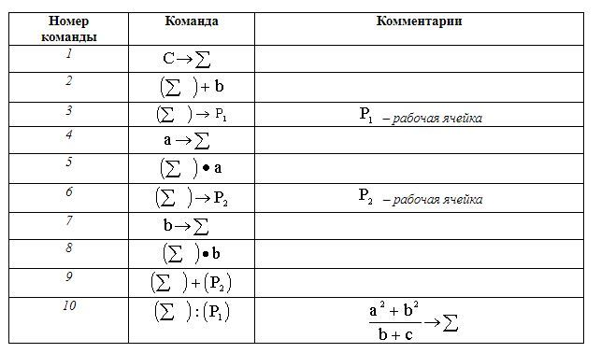
Пример программы

Slide 8
Замечание. Выполнение команды типа подразумевает, что результат операции помещается в первый регистр, в данном случае в регистр
Операнд a выбирается из памяти 2 раза (команды 4 и 5),
b – 3 раза (команды 2, 7 и 8).
Потребовались дополнительные обращения к памяти для запоминания и вызова из памяти результатов промежуточных вычислений (команды 3, 6, 9, 10).
Главным фактором, ограничивающим быстродействие компьютера, является время цикла памяти, тогда необходимость в дополнительных обращениях к памяти значительно снижает скорость его работы.
Принципиально необходимы обращения к памяти за данными в первый раз. В дальнейшем они могут храниться в триггерных регистрах или СОЗУ.

Slide 9
ПРОЦЕССОР СО СТЕКОВОЙ ПАМЯТЬЮ
Стековая память представляет собой набор из n регистров, каждый из которых способен хранить одно машинное слово.
Одноименные разряды регистров P₁, P₂,...,P_{n} соединены между собой цепями сдвига.
Весь набор регистров представляет группу n‑разрядных сдвигающих регистров, составленных из одноименных разрядов регистров P₁, P₂, ..., P_{n}.
Информация в стеке может продвигаться между регистрами вверх и вниз.

Slide 10
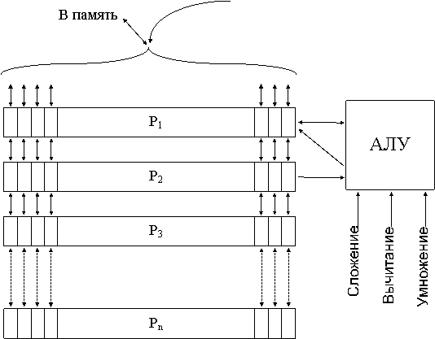
Движение вниз: (P₁) ® P₂, (P₂) ® P₃, ..., а P₁ заполняется данными из главной памяти.
Движение вверх: (P_{n}) ® P_{n‑1}, (P_{n‑1}) ® P_{n‑2}, а P_{n} заполняется нулями.

Slide 11
Стековая организация процессора
Регистры P₁ и P₂ связаны с АЛУ, образуя два операнда для выполнения операции. Результат операции записывается в P₁. Следовательно, АЛУ выполняет операцию
Одновременно с выполнением арифметической операции (АО) осуществляется продвижение операндов вверх, не затрагивая P₁, т. е. (P₃) ® P₂, (P₄) ® P₃ и т. д.
Используются подразумеваемые адреса, что уменьшает длину команды. В команде достаточно иметь только поле, определяющее код операции. Поэтому компьютеры со стековой памятью называют безадресными.

Slide 12
В то же время команды, осуществляющие вызов или запоминание информации из главной памяти, требуют указания адреса операнда. Поэтому в ЭВМ со стековой памятью используются команды переменной длины. Например, в KDF-9 команды АО – однослоговые, команды обращения к памяти и передач управления – трехслоговые, остальные – двуслоговые.
Команды располагаются в памяти в виде непрерывного массива слогов независимо от границ ячеек памяти. Это позволяет за один цикл обращения к памяти вызвать несколько команд.

Slide 13
Для эффективного использования возможностей памяти в ЭВМ вводятся спецкоманды:
дублирование ~ (P₁) ® P₂, (P₂) ® P₃, ... и т. д., а (P₁) остается при этом неизменным;
реверсирование ~ (P₁) ® P₂, а (P₂) ® P₁, что удобно для выполнения некоторых операций.
Рассмотрим тот же пример для новой ситуации:

Slide 14
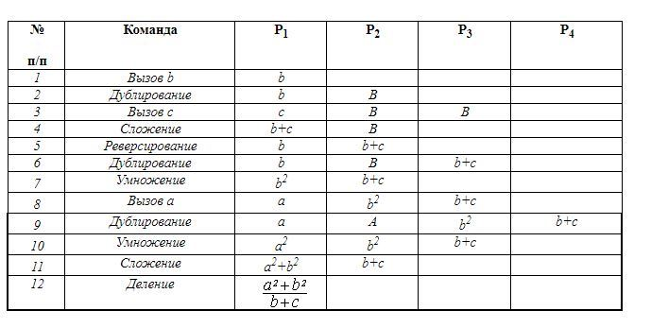
Реализация программы со стековой памятью

Slide 15
Понадобились лишь три обращения к памяти для вызова операндов (команды 1, 3, 8). Меньше обращений принципиально невозможно. Операнды и промежуточные результаты поступают для операций в АУ из стековой памяти; 9 команд из 12 являются безадресными.
Вся программа размещается в трех 48-разрядных ячейках памяти.

Slide 16
Преимущества стековой памяти :
уменьшение количества обращений к памяти;
упрощение способа обращения к ПП и обработки прерываний.
Недостатки стековой организации памяти:
большое число регистров с быстрым доступом;
необходимость в дополнительном оборудовании, чтобы следить за переполнением стековой памяти;
приспособленность главным образом для решения научных задач, а не для систем обработки данных или управления технологическими процессами.

Slide 17
Практическое задание
Предлагается ответить на вопросы:
Какие существуют способы адресации?
Дайте определение понятию «стековая организация памяти».
Перечислите достоинства стековой организация памяти.
Перечислите недостатки стековой организация памяти.

